Slide 1

Методическая разработка
«Мои открытия»
для детей старшего дошкольного возраста 5 – 7 лет
СП ГБОУ СОШ «Оц» с.Богатое
детский сад «Ромашка»
Автор составитель: Хозяйкина М.А

Slide 2
1.1 Актуальность.
Дошкольный возраст – это самый ценный этап, развития познавательной активности ребенка, под которым понимается не только
процесс усвоения знаний, умений и навыков, а главным образом, поиск и приобретение знаний самостоятельно или совместно
со взрослым под его тактичным руководством.
Одним из эффективных методов познания закономерностей и явлений окружающего мира является метод экспериментирования.
Все исследователи экспериментирования в той или иной форме выделяют основную особенность познавательной деятельности:
дети познают объект в ходе практической деятельности, осуществляют действия выполняют познавательную,
ориентировочно-исследовательскую
функцию, создают условия, в которых раскрывается содержание данного объекта. Усваивается всё прочно и надолго, если ребёно
к слышит, видит и делает сам.
объекта, о его взаимоотношениях с другими объектами и средой обитания.
Старший дошкольный возраст является благоприятным периодом для приобщения детей к познанию, исследованию.
У детей быстро обогащаются знания, развивается познавательный интерес и активность, что в дальнейшем пригодится
им в процессе школьного обучения.
Форма работы по экспериментальной деятельности реализуется на основе трех блоков педагогического процесса:
специально организованная учебная деятельность с включенными опытами по заданной теме – занятия;
совместная деятельность педагога с детьми – проведение опытов;
свободная самостоятельная деятельность детей – игры эксперименты
Вся работа с детьми построена с учётом их возрастных особенностей.
Содержание программы предусматривает последовательный переход от представлений об объекте к выделению существенных
характеристик групп объектов, установлению связей и зависимостей между объектами и явлениями, формированию способов
познания (сенсорный анализ и использование наглядных моделей и прочее).
Программа разработана в соответствии с требованиями государственного стандарта по таким критериям, как создание условий
для развития у детей интереса к физическим явлениям и свойствам окружающего мира.

Slide 3
1.2 Цель:
развитие познавательных способностей у детей старшего дошкольного возраста, путем обогащения опыта,
экспериментально – исследовательской деятельности.

Slide 4
1.3 Задачи
Образовательные:
Учить:
- видеть и выделять проблему эксперимента.
- принимать и ставить перед собой цель эксперимента.
- отбирать средства и материалы для самостоятельной деятельности.
- устанавливать причинно-следственные связи
Знакомить:
- с различными свойствами веществ (твердость, мягкость, сыпучесть, вязкость, плавучесть и т. д.).
- с основными видами и характеристиками движения: скорость, направления.
- знакомить с правилами безопасности
Развивающие:
Развивать:
- познавательную активность в процессе экспериментирования.
- целеустремленность, настойчивость, решительность, любознательность, активность.
- представления об основных физических явлениях: магнитное и земное притяжение, электричество, отражение и преломление света и др.
- интерес к поисковой деятельности, коммуникативные качества
- мыслительные операции, умение выдвигать гипотезы, делать выводы, активизировать словарь детей,
- мелкую моторику , умение пользоваться приборами - помощниками
Воспитательные:
Воспитывать:
- самостоятельность в повседневной жизни, в различных видах детской дея­тельности.
- умение четко соблюдать необходимую последовательность действий.
- умение подготовить свое ра­бочее место, убирать за собой.
- бережное отношение к природе
- культурно – гигиенические навыки

Slide 5
1.4 Ожидаемый результат:
- наличие познавательных интересов к объектам окружающей среды.
-умение формулировать познавательные вопросы и знать на них ответы.
-владение навыками познавательного экспериментирования.
-самостоятельно действовать в повседневной жизни, в различных видах детской деятельности.
-умение обращаться за помощью взрослого в ситуациях реальных затруднений.
-принимать живое, заинтересованное участие в образовательном процессе.
-активное развитие речевой деятельности, пополнение словарного запаса.
-планировать свою деятельность, работать в коллективе

Slide 6
1.5 Методические приемы:
информационный: познавательная беседа, рассказ, объяснение, художественное слово, уточнение,
сравнение, анализ, вопросы и ответы.
- игровой: создание игровых ситуаций, игры малой подвижности, игры с пальчиками
- наглядный: оборудование – для экспериментальной работы, иллюстрации, показ.
- практический: выполнение практических действий с детьми.

Slide 7
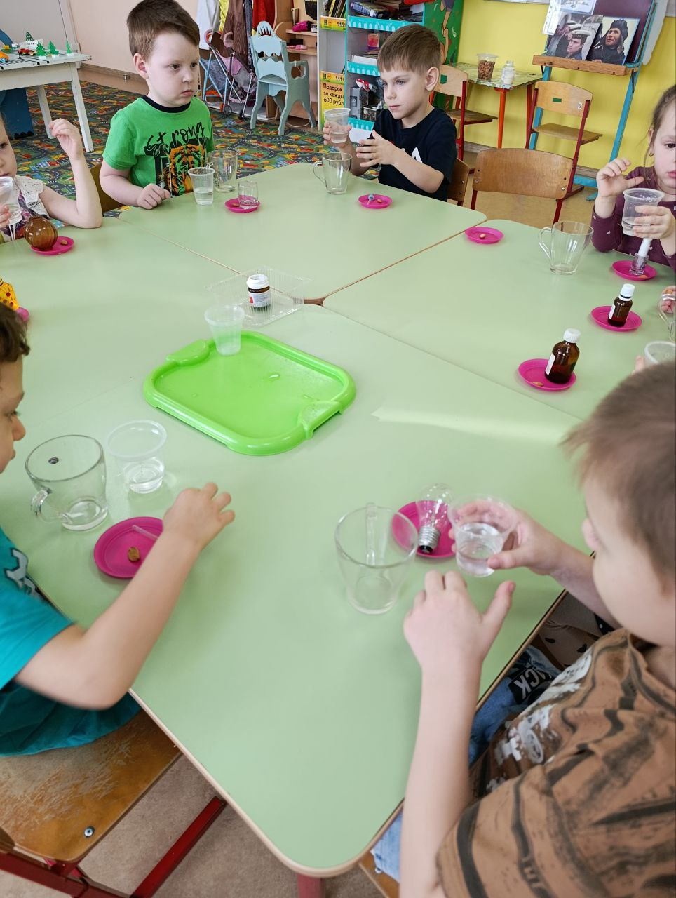

Slide 8
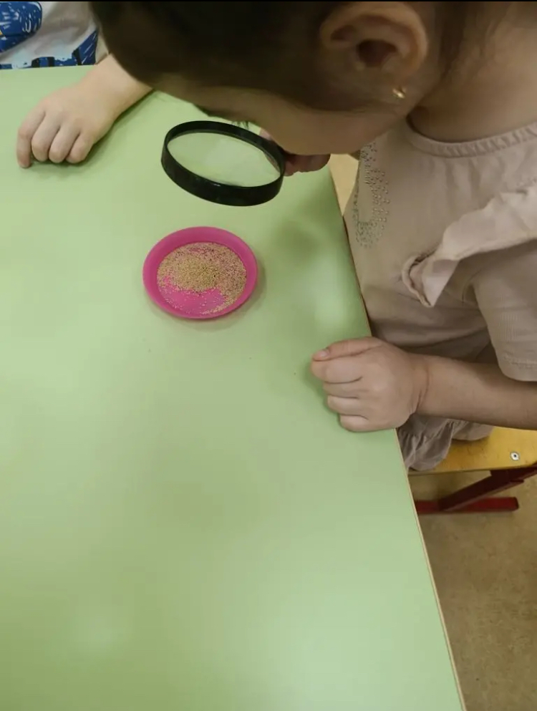
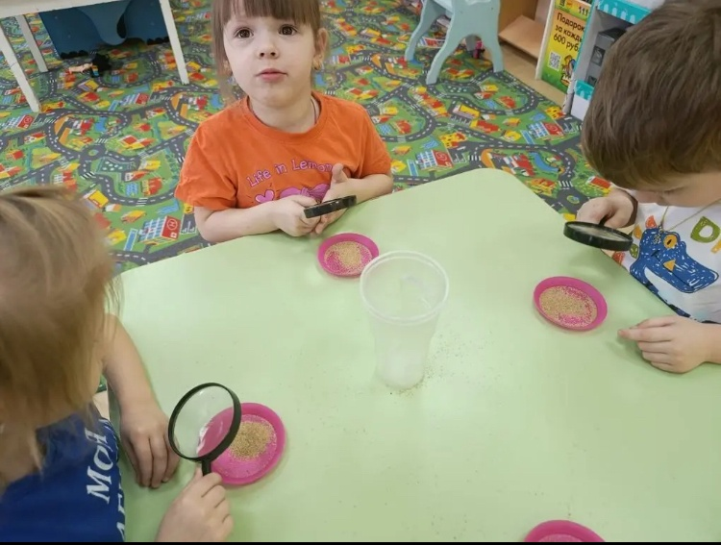

Slide 9
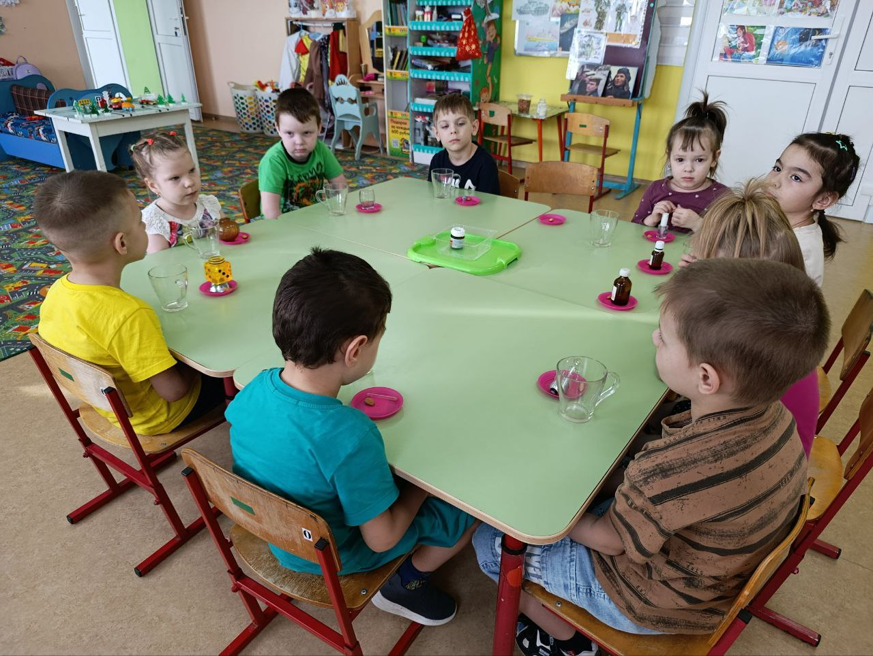

Slide 10
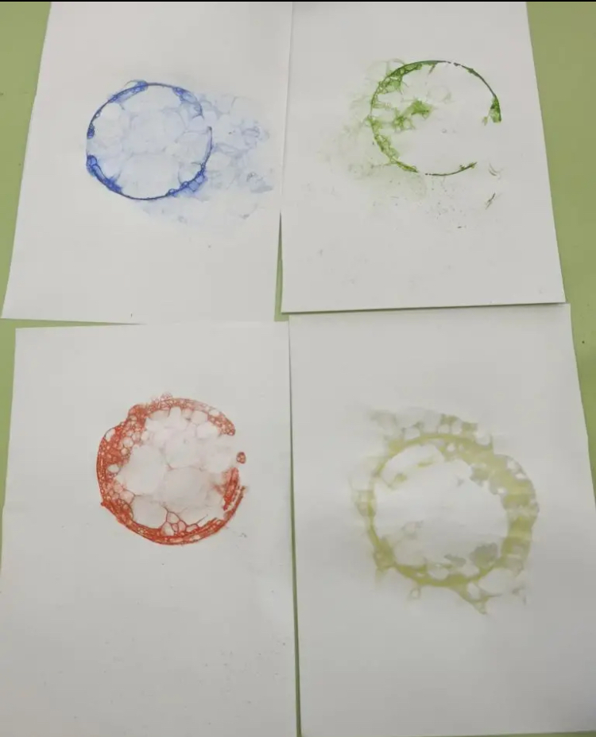
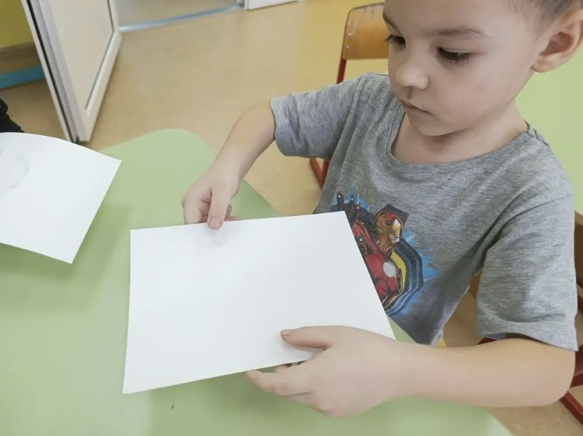

Slide 11
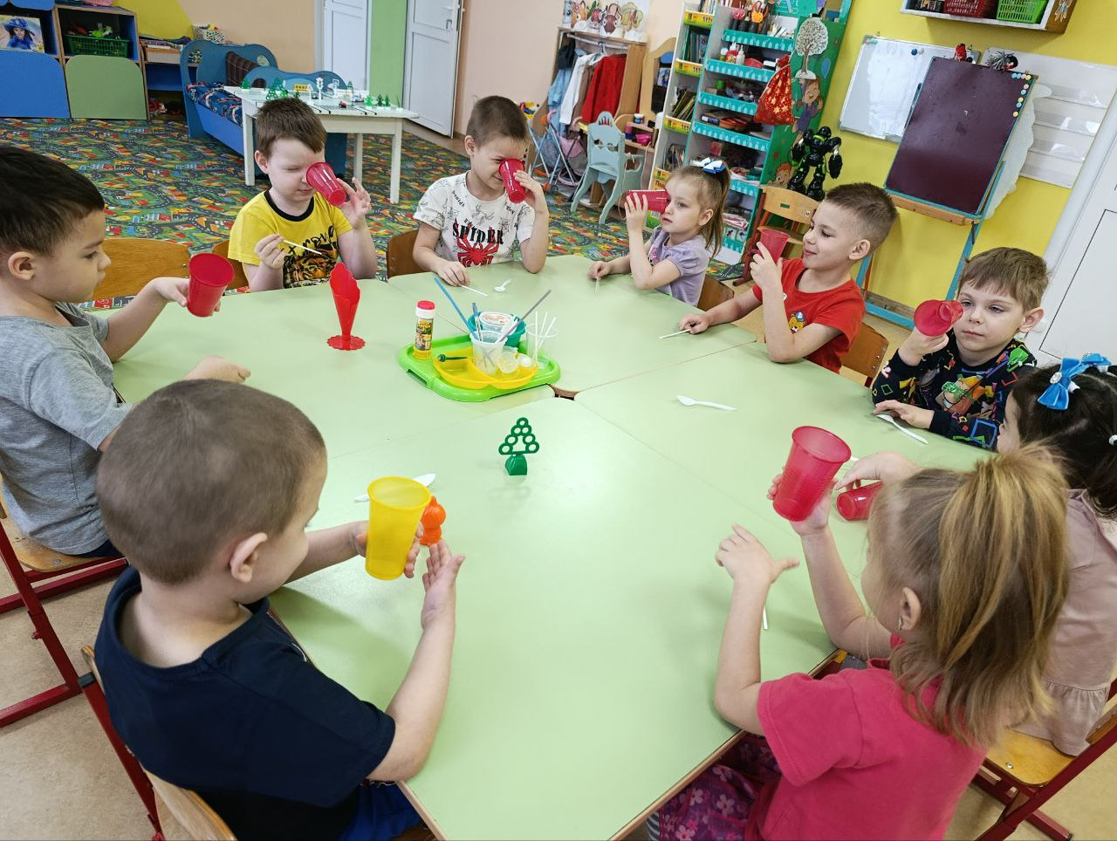

Slide 12
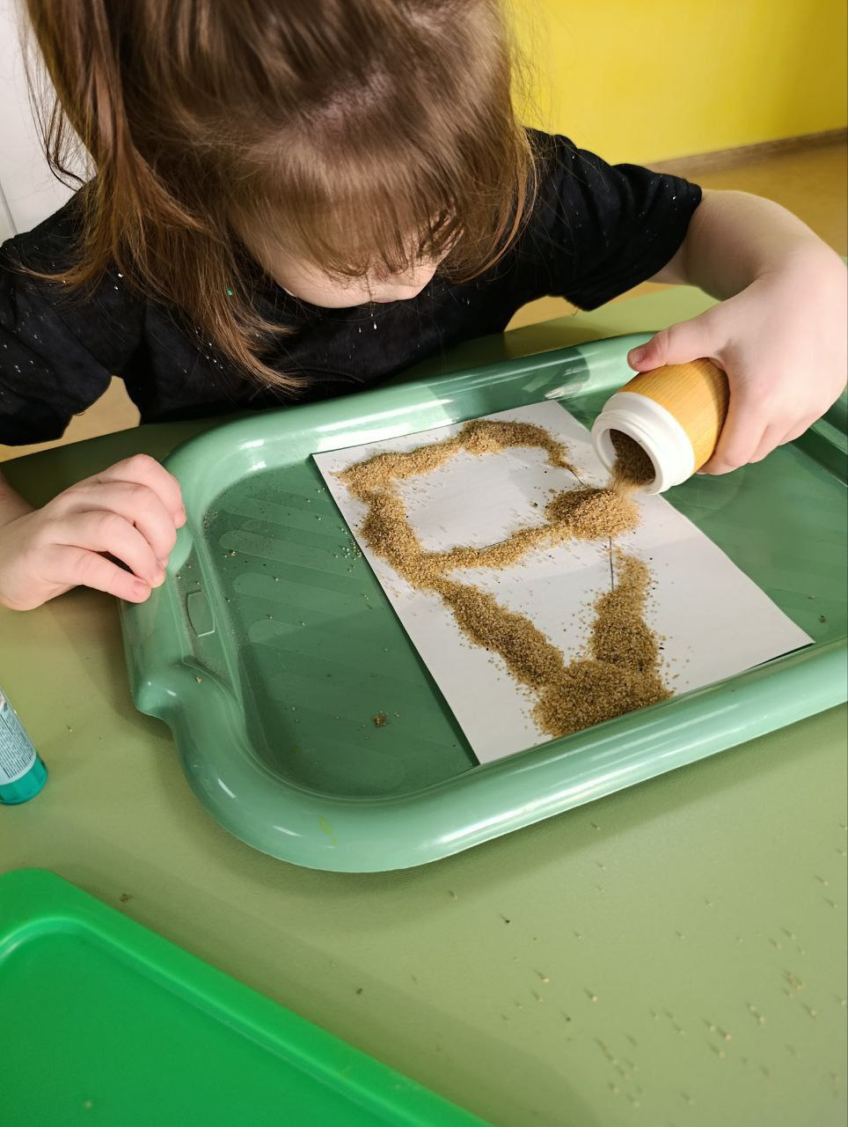
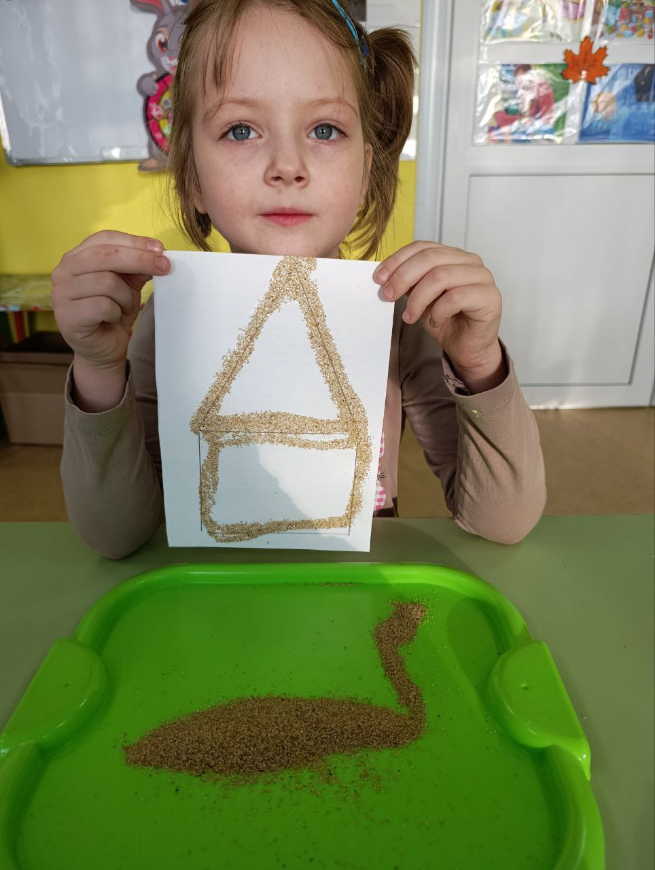

Slide 13
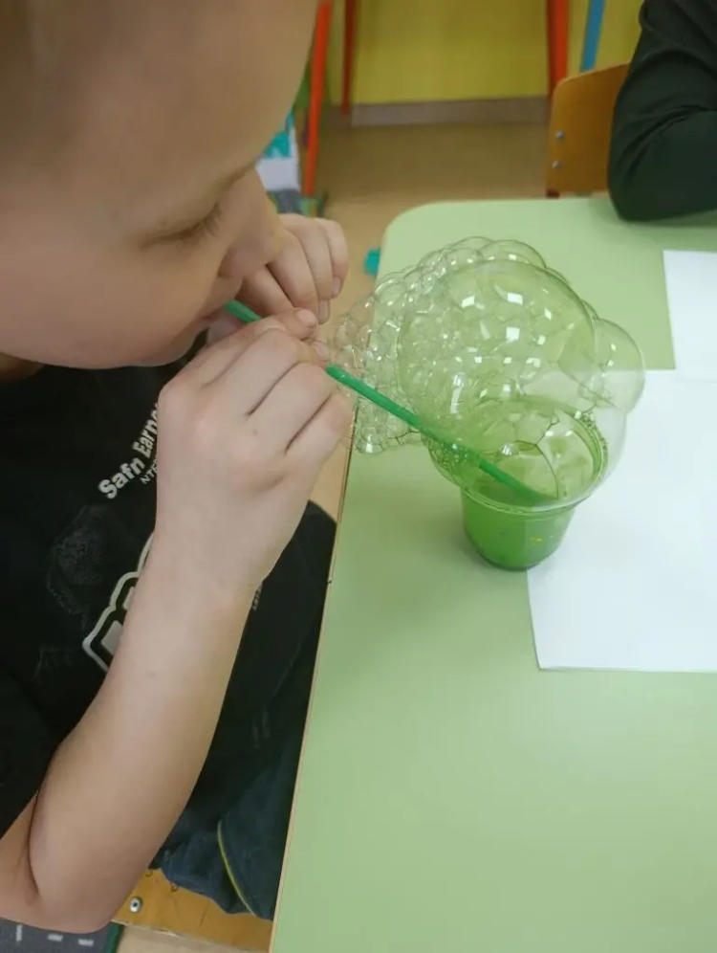
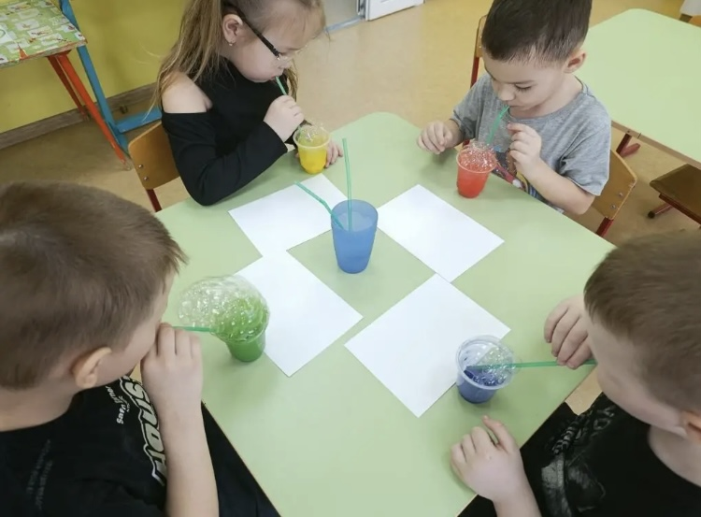

Slide 14
Список литературы
Федеральные государственные требования к структуре основной общеобразовательной программы дошкольного
образования
Приказ от 23 ноября 2009 г. № 655.
Типовое положение о дошкольном образовательном учреждении от 12 сентября 2008 г. № 666.
Проект. Успех. Основная общеобразовательная программа дошкольного образования. Под редакцией Н. В. Фединой.
СанПиН 2.4.1.2660 – 10.
Основная общеобразовательная программа дошкольного образования «От рождения до школы»
(под редакцией Н.Е. Вераксы,
Т.С. Комаровой, М.А. Васильевой. М.: Мозаика – Синтез, 2010г.
6.Успех: примерная основная общеобразовательная программа дошкольного образования /
Н.О.Березина, И.А.Бурлакова,
Е.Н.Герасимова. - М. : Просвещение, 2011.
Дыбина О. В. Неизведанное рядом: занимательные опыты и эксперименты для дошкольников /
О.В. Дыбина, Н. П. Рахманова, В.В. Щетинина. – М.: ТЦ «Сфера», 2005.
8. Дыбина О. В. Из чего сделаны предметы: сценарии игр-занятий для дошкольников/ О.В. Дыбина. –М.: ТЦ
«Сфера», 2004
9.Иванова А. И. Естественнонаучные наблюдения и эксперименты в детском саду. Растения.
/ Детская энциклопедия/ А. И. Иванова –М.: ТЦ «Сфера», 2004.
10.Костюченко М. Экспериментируем! / М. Костюченко// Дошкольное воспитание . – 2006. - № 8. – с.19-22
11.Мартынова Е. А. Организация опытно-экспериментальной деятельности детей 2-7 лет:
тематическое планирование, рекомендации, конспекты занятий./ Е. А. Мартынова,
И.М. Сучкова. – Волгоград: Учитель, 2010.
12. Рыжова Н. А. Волшебница – вода /Н. А. Рыжова. – М.: Линка-Пресс, 1997 .
13.Шапиро А. Научные забавы / А. Шапиро// Детский сад со всех сторон. – 2001. - № 41-42 .

Slide 15
Спасибо за внимание

